Slide 2
کارگاه آموزشی: توانمندسازی کارکنان کارگزینی و کارشناسان ترفیع پایه اعضای هیات علمی

Slide 3
تغییرات آیین نامه اداری و استخدامی اعضای هیات علمی
ماده 3. عضو هيأت علمي تمام وقت جغرافيايي : فردي است كه به طور تمام وقت كامل و54 ساعت در هفته طبق برنامه تنظيمي دانشگاه در اختياردانشگاه بوده و حق انجام كار انتفاعي تخصصي خارج ازدانشگاه را ندارد.
ماده 4. عضو هيأت علمي تمام وقت (غير تمام وقت جغرافيايي): فردي است كه هفته‌اي چهل ساعت طبق برنامه تنظيمي دانشگاه خدمت مي‌نمايد.

Slide 4
ماده 13 -بکارگیری اعضائ هیات علمی در موسسات موضوع آئین نامه اداری استخدامی اعضاء هیات علمی دانشگاهها و موسسات آموزش عالی و پژوهشی وابسته ، صرفا به صورت تمام وقت جغرافیایی با رعایت مفاد ماده 3 آئین نامه اداری استخدامی مجاز خواهد بود . *تبصره 1– به دانشگاهها / دانشکده ها و موسسات آموزش عالی وابسته به وزارت بهداشت ، درمان و آموزش پزشکی اجازه داده می شود تا از افراد واجد شرایط زیر به عنوان عضو هیئت علمی تمام وقت استفاده نمایند . تبصره 2 -چنانچه دانشگاه با توجه به قوانین بودجه سنواتی نتواند اعتبارات لازم برای جبران فعالیت تمام وقت جغرافیایی اعضای هیات علمی خود را تامین نماید می تواند اعضاء هیات علمی تمام وقت جغرافیایی خود را مشروط به احراز دانشیاری به تمام وقت تبدیل نماید . تبصره 3: در موسسات ( به جز موسسات مستقر در تهران ، کرج ، اصفهان ، شیراز ، تبریز، مشهد ) با تصویب هیات رئیسه دانشگاه و تائید معاونت آموزشی وزارت ، انجام خدمت تمام وقت تا 20 درصد از اعضاء هیات علمی به تفکیک علوم پایه و بالینی با حداقل مرتبه استادیاری بلامانع است . تبصره 4 : اعضاء هیات علمی تمام وقت مشمول دریافت هیچ یک از ضرایب خاص فوق العاده ها ( 1/6 جذب و مخصوص ) پایه های تشویقی ، ترجیحات و سایر تسهیلات و امتیازات متوجه خدمات تمام وقت جغرافیایی ، مندرج در آیین نامه اداری استخدامی اعضاء هیات علمی دانشگاهها و موسسات آموزش عالی و پژوهشی وابسته و اصلاحیه های بعدی آن نمی باشد .

Slide 5
ماده 14. از نظر نوع استخدام، اعضاي هيأت علمي به صورت پيماني يا رسمي (آزمايشي و قطعي) «تمام وقت جغرافيايي يا تمام وقت يا نيمه وقت» مي‌باشند. تبصره 3) عضو هيات علمي نيمه وقت درصورت نياز دانشگاه و تمايل ميتواند به تمام وقت تبديل شود.(به استناد نامه 6791 مورخ 95/11/17 وزارت متبوع غیر قابل استفاده میباشد) ماده 15. دانشگاه مي‌تواند بخشي از نياز خود به هيأت علمي را از طريق ذیل تامین نماید: تبصره 7 : دانشگاه در صورت نیاز مبرم، می تواند با پیشنهاد معاون آموزشی و تایید هیات اجرایی جذب دانشگاه با متقاضیان در رشته های مورد نیاز در مقطع دکترای تخصصی (PhD) یا دانشنامه تخصصی و بالاتر قرارداد منعقد نماید. مدت این قرارداد تا سقف یکسال می باشد. در موارد خاص به تشخیص و تایید ریاست دانشگاه تا دو سال دیگر بصورت سالانه قابل تمدید است. حقوق و مزایای این افراد برابر مفاد این آیین نامه پرداخت می شود.

Slide 6
ماده 19. اشخاصي كه به عنوان عضوهيأت علمي براي خدمت دردانشگاه پذيرفته مي‌شوند در پايه يك مرتبه مربوطه قرار مي‌گيرند. مگر آنكه سوابق خدمت قابل قبول آموزشي و پژوهشي مورد تأييد هيأت مميزه دانشگاه داشته باشند كه در اين صورت، پايه آنان در هر يك از مراتب طبق مقررات اين آيين نامه مطابق تکاليف عمومي اعضاي هيأت علمي حسب مورد تعيين مي‌گردد. (بپیوست بخشنامه 7148 و 7142)
ترفیع پایه
تبصره. سوابق آموزشي و پژوهشي افرادي که به خدمت هيأت علمي پذيرفته مي‌شوند از مقطع کارشناسي ارشد به بالا و بر اساس ضوابط اين آيين نامه قابل احتساب خواهد بود.
ماده 20. به اعضاي هيأت علمي (آموزشي و پژوهشي) در قبال هر يك سال خدمت قابل قبول در اجراي فعاليت‌هاي هفت‌گانه يك پايه ترفيع اعطاء مي‌گردد و در ارتقاي اعضاء، پايه‌هاي قبلي محفوظ خواهد ماند.
تبصره 1. به ايام تعليق و مرخصي بدون حقوق ترفيع تعلق نمي‌گيرد و به همان ميزان تاريخ استحقاق ترفيع به تعويق مي‌‌افتد.
تبصره 2. به ايام مرخصي استعلاجي بيش از 4 ماه درسال و همچنين مرخصي زايمان بيش از مدت مقرر قانونی ترفيع تعلق نمي‌گيرد و به همان ميزان تاريخ استحقاق ترفيع به تعويق مي‌افتد.

Slide 7
تبصره 3. به دوران استفاده از بورس كوتاه مدت، مأموريت آموزشي و فرصت مطالعاتي(كمتر از يك سال) ترفيع تعلق مي‌گيرد. كه ملاك آن بررسي گزارش پيشرفت كار در دوره‌هاي مذكور وتایید آن توسط شورای بورس مي‌باشد. تبصره 4. به اعضاي هيأت علمي كه براي اخذ مدرك بالاتر به مأموريت آموزشي يا بورس اعزام مي‌شوند، پس از اخذ مدرك Ph.D، 3 پايه و مدرك دوره تكميلي تخصصي (فلوشيپ) و فوق تخصص حداكثر 2 پايه ترفيع به نسبت مدت تحصيل تعلق مي‌گيرد.ضمناً به اعضاي هيات علمي شاغل در دانشگاه که قبل از تاريخ 92/2/1 مشمول اين تبصره مي شوند، مابه التفاوت پايه هاي متعلقه صرفاً از تاريخ مذکور به آنان اعطاء مي گردد. تبصره 5. به اعضاي هيأت علمي بابت انجام خدمت وظيفه عمومي يک پايه ترفيع تعلق مي‌گيرد. تبصره 6. به اعضاي هيأت علمي كه خدمت وظيفه عمومي خودرا طبق ماده يك قانون نحوه تأمين هيأت علمي گذرانده‌اند بابت دوره ضرورت يک پايه و مازاد بر آن تا پايان دوره 4 ساله به شرط داشتن سوابق خدمتي قابل قبول هر سال يک پايه تعلق مي‌گيرد. تبصره 7. به افراد بورسيه و يا متعهدين خدمت كه تعهدات خود را به صورت عضو هيأت علمي در دانشگاه تابعه وزارتخانه انجام مي‌دهند مشابه ساير اعضاي هيأت علمي پايه ساليانه با رعايت ضوابط تعلق مي‌گيرد و در صورت شركت در فراخوان مؤسسات و پذيرفته شدن به عنوان عضو هيأت علمي پايه‌هاي ساليانه قبلي در صدور حكم حقوقي جديد منظور خواهد شد.

Slide 8
تبصره 8. در صورتي كه ادامه تحصيلات در دو مقطع جداگانه انجام شده باشد و هر مقطع منتهي به اخذ يك درجه تحصيلي شده باشد، ترفيع موضوع تبصره 4 با توجه به سنوات تحصيلي در هر مقطع قابل احتساب است. تبصره 9 : به بورسیه های وزارت متبوع که متعهد خدمت به موسسه های وابسته می باشند پس از اتمام تحصیلات و استخدام به صورت هیات علمی در دانشگاه و از تاریخ تصویب این تبصره تا 3 پایه ترفیع تعلق می گیرد . ماده 21. درصورت غير قابل قبول بودن فعاليت عضو در طول يک سال، با تصويب كميته منتخب ترفیعات، ترفيع سالانه به وي تعلق نمي‌گيرد. تبصره. در صورت عدم ارائه مدارک از سوي عضو هيأت علمي يا دانشکده براي ترفيع ساليانه، عضو هيأت علمي مجاز است حداکثر تا سه سال از زمان پايه مورد انتظار درخواست مکتوب خود را به همراه مستندات و مدارک لازم به دانشکده ذيربط تحويل نمايد. ماده 22. به اعضاي هيأت علمي دانشگاه پايه تشويقي به شرح زير اعطا خواهد شد: الف) بر اساس آيين نامه نخبگان (موضوع مصوبه شماره 17814/ت30987/هـ مورخ 83/7/12 هيأت دولت و اصلاحات بعدي آن (پيوست شماره 3) به نخبگان يك پايه تشويقي با تشخیص هیات ممیزه دانشگاه تعلق مي‌گيرد. (نامه وزارت متبوع مبنی برعدم موافقت با ترفیع مربوطه) (مصوبه هیات رئیسه دانشگاه)

Slide 9
ب) به برگزيدگان رتبه‌هاي اول تا سوم جشنواره‌هاي رازي، خوارزمي و صاحبان اصلي فرآيندهاي منتخب كشوري جشنواره آموزشي شهيد مطهري وجشنواره داخلی دانشگاه (بنا به تشخیص شورای دانشگاه) يک پايه تشويقي تعلق مي‌گيرد. ج) به اعضاي هيات علمي كه از سال 1370 عضو هيات هاي ممتحنه و ارزشيابي رشته هاي علوم پزشكي دروزارت بهداشت ،درمان وآموزش پزشكي بوده اند بازاي هر5 سال يك پايه تشويقي اعطاء ميگردد(حداكثر تا6پايه) د) به اعضاء هیات علمی که موفق به اخذ گواهینامه طی دوره MPH با مدرک کارشناسی ارشد آموزش پزشکی ، به عنوان مدرک دوم شده یا می شوند یک پایه ترفیع تعلق می گیرد . به اعضاء هیات علمی شاغل دردانشگاه که قبل از تاریخ تصویب این بند گواهینامه یا مدرک فوق الذکر را اخذ نموده اند پایه مربوطه صرفا از تاریخ تصویب این بند تعلق خواهد گرفت ( نامه 10866 مورخ 95/12/2 به استناد مصوبه 95/5/5 هیات امناء ) ه) به اعضای هیات علمی در تغيير مرتبه از استادياري به دانشياري يک پايه و از دانشياري به استادي در زمان ارتقاء دو پايه تشويقي اعطاء خواهد شد.تاريخ اجراي اعطاي پايه هاي فوق از تاريخ 92/2/1 خواهد بود. و) به اعضاي هيأت علمي تمام وقت جغرافيايي به ازاي هر 5 سال خدمت تمام وقت جغرافيايي قابل قبول يك پايه تشويقي تعلق مي‌گيرد.(مبدأ محاسبه خدمت تمام وقت جغرافيايي ازتاريخ تصويب قانون در مجلس شوراي اسلامي مورخ 75/10/12 وحداکثر تا 6 پايه خواهد .)(با توجه به نامه وزارت متبوع از سال 82 محاسبه گردیده است)

Slide 10
تبصره. اعطاي پايه‌هاي بند (و) مشروط به دريافت پايه استحقاقي سالانه خواهد بود و به ازاي تعويق پايه استحقاقي به همان ميزان تاريخ اعطاي پايه تشويقي مربوطه به تعويق خواهد افتاد. ز) به اعضاي هيأت علمي که به دريافت نشان‌هاي دولتي نائل مي‌گردند، به ازاي هر نشان دريافتي حداکثر تا 3 پايه تشويقي برابر نظر هيأت ممیزه دانشگاه قابل اعطاء مي‌باشد. ط) دو پایه تشویقی به اعضای هیات علمی شاغل دانشگاههای علوم پزشکی و خدمات بهداشتی و درمانی که موفق به ورود فهرست یک درصد دانشمندان برتر دنیا در پایگاه ESI می شوند،اعطا می گردد. مشمولین بندهای "الف"،"ب"،"د"و "ط" این ماده فقط یک نوبت از مزایا در طول خدمت برخوردار می شوند.اجرای این بند منوط به محاسبه،پیش بینی و تامین بار مالی ناشی از آن در بودجه تفضیلی مصوب سالیانه دانشگاه است.(تاییدیه از طریق پایگاه علم سنجی دریافت میگردد) (پیوست نامه شماره 506/1621/د مورخ 1400/4/9 مرکز امور هیات علمی وزارت بهداشت)

Slide 11
ماده 24. به آن دسته از کارکنان غير هيات علمي که از بورسيه تحصيلي وزارتخانه يا دانشگاه و يا ماموريت آموزشي در مقطع تحصيلي PH.D و يا دوره تخصصي استفاده کرده‌اند، در صورت استخدام به صورت هيات علمي پيماني در دانشگاه بابت ايام مذکور حداکثر 3 پايه به نسبت طول دوره مصوب تعلق مي‌گيرد. ضمناً به اعضاي هيات علمي شاغل در دانشگاه که قبل از تاريخ 92/2/1 مشمول اين تبصره مي‌شوند، پايه‌هاي متعلقه از تاريخ 92/2/1 به آنان اعطاء مي‌گردد. تبصره. به اعضاي غير هيات علمي که بدون استفاده از ماموريت آموزشي يا بورسيه موفق به اخذ مدرک تحصيلي PH.D دررشته هاي مرتبط ومورد نياز دانشگاه و يا دانشنامه دوره تخصصي پزشکي گرديده اند، پايه‌هاي موضوع اين ماده تعلق خواهد گرفت. ماده 25. ترفيعات سالانه استحقاقي اعضاي هيأت علمي شاغل بعنوان مقامات سياسي موضوع رديف يک جدول تبصره 5 ماده 115 و رديف يک جدول تبصره 7 ماده 116 اين آيين نامه بدون حفظ رابطه آموزشي و در مورد شاغلين ساير سمت هاي اجرايي با حفظ رابطه آموزشي با دانشگاه متبوع اعطاء مي‌شود. ماده 27. ترفيع سالانه برابر دستورالعمل (پیوست شماره4) واصلاحات بعدی آن می باشد.

Slide 12
ماده 28. در صورت غيرقابل قبول بودن فعاليت عضو در طي سال يا عدم كسب امتياز لازم يا نبود حداقل ساعت كاركرد مقرر، با تصويب كميته منتخب، ترفيع ساليانه به وي تعلق نمي گيرد. اين پايه بعداً قابل احتساب نخواهد بود. ماده 29. ارتقاء مرتبه اعضاي هيأت علمي براساس مصوبه 679 شوراي عالي انقلاب فرهنگي مورخ 14/10/ 1389 و ابلاغ‌هاي صادره وزارت بهداشت،درمان وآموزش پزشكي انجام خواهد بود.

Slide 13
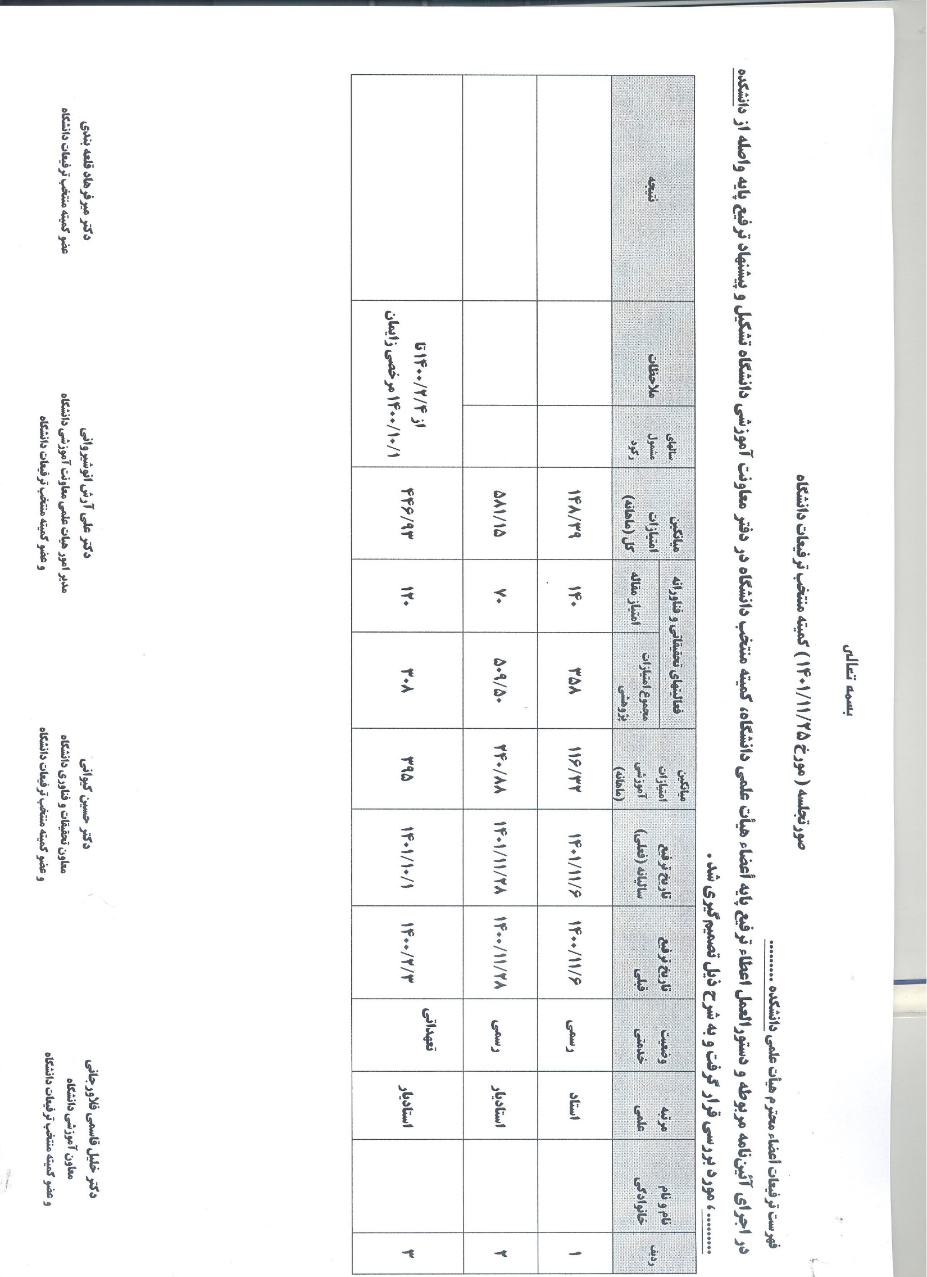
نمونه صورتجلسه ترفیع پایه

Slide 14
نکاتی درخصوص ترفیع پایه سالیانه
نکته 1: حتماً امتیاز مقاله در جدول فوق درج گردد.
نکته 2: برای اعداد اعشاری از ممیز (/) استفاده نمایید و از نشانهای ویرگول ( ، ) یا نقطه ( . ) خودداری فرمایید.
نکته 3 : تاریخ اعطای ترفیع پایه سالیانه مندرج در جدول فوق حتماً با تاریخ قید شده در گزارش سعاد مطابقت داشته باشد.
نکته 4: تاریخ استخدام عضو هیات علمی با تاریخ مندرج در گزارش سعاد مطابقت داشته باشد.
نکته 5: در صورتیکه واحد مربوطه با ترفیع پایه عضو هیات علمی مخالفت یا موافقت مشروط می نماید دلایل خود را در فرم گزارش سعاد قید نماید.
نکته 6: در صورتیکه عضو هیات علمی 3 سال متوالی یا 4 سال متناوب موفق به اخذ ترفیع پایه سالیانه نشود به عنوان رکود علمی به هیات ممیزه دانشگاه معرفی می گردد. (سال اول استخدام به عنوان رکود محسوب نمی شود . اجرای این بند شامل اعضای هیات علمی با درجه استادی نمی شود )
نکته 7: عضو هیات علمی در 3 سال اول خدمت جهت ترفیع پایه سالیانه پذیرش مقاله (اکسپت) کافی است منوط به اینکه در سنوات بعد استفاده نشود.
نکته 8: امتیاز پژوهشی قابل ذخیره است و اجرای آن منوط به این است که ذخیره پژوهشی به میزان لازم امتیاز حاصل از چاپ مقاله باشد.
تذکر 9: گزارش سعاد به طور صحیح مطابق نمونه (به صورت افقی) پرینت گرفته شود.

Slide 15
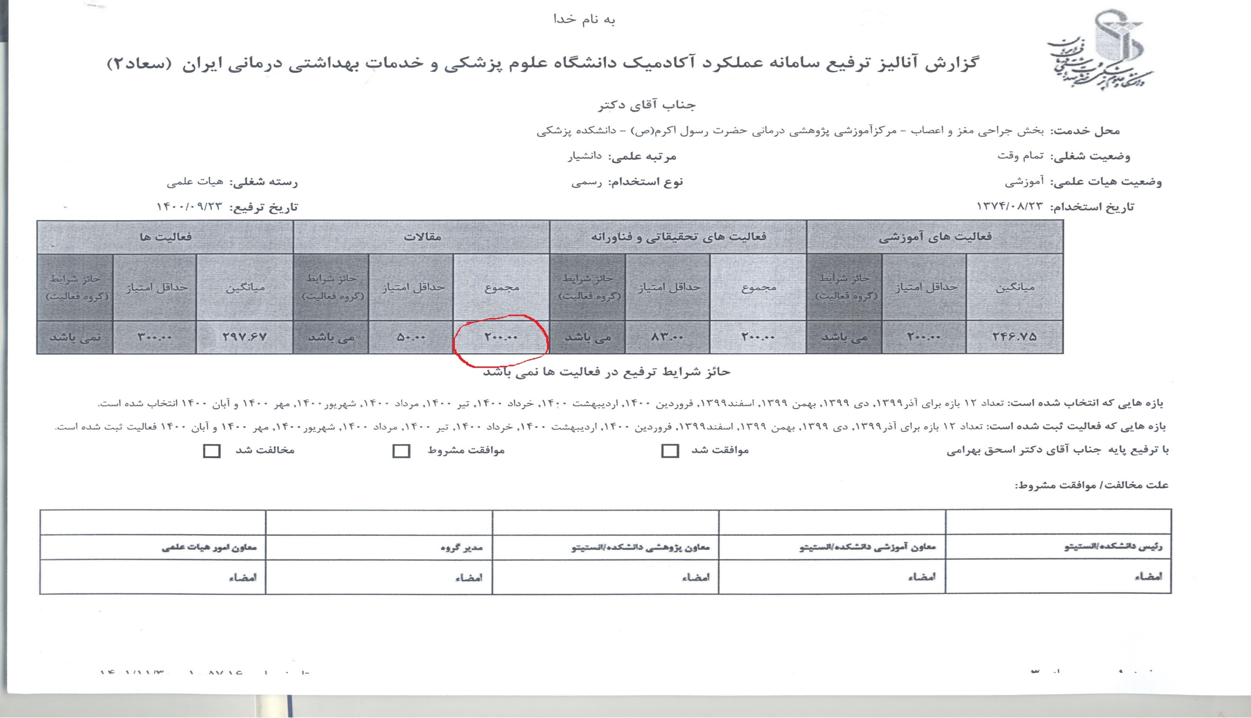

Slide 16
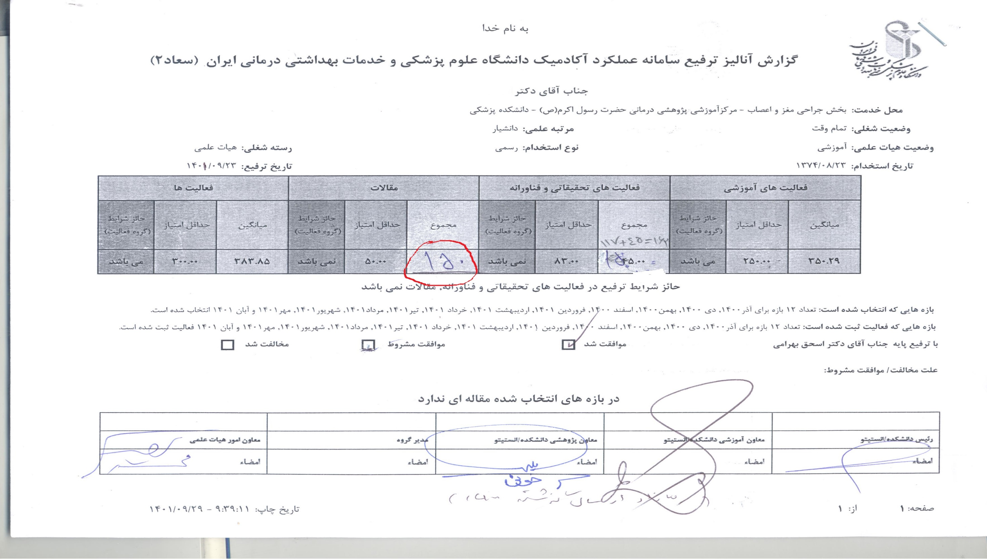

Slide 17
ماده 32 : دانشگاه می تواند به منظور بالا بردن کفایت علمی و تخصصی اعضای هیات علمی به تعدادی از اعضای هیات علمی خود که دارای شرایظ ذیل می باشند، بورس بلند مدت و یا ماموریت آموزشی برای طی دوره های آموزشی و اخذ مدرک تحصیلی بالاتر یا جدید در داخل یا خارج از کشور در رشته ها و دانشگاههایی که مورد تائید و قبول دانشگاه باشد با رعایت ضوابط مربوطه اعطاء نماید. مدت اینگونه تحصیلات حداکثر 4 سال است. ( نامه شماره 175/د/99 مورخ 24/1/1399 ریاست وقت دانشگاه)
الف: استخدام رسمی یا پیمانی دانشگاه علوم پزشکی ایران
ب: داشتن حداقل 4 سال سنوات خدمت تمام وقت در دانشگاه طبق آخرین حکم استخدامی ( برای مقاطع فوق تخصصی بالینی و فلوشیپ حداقل 2 سال )
پ: حداقل سنوات باقیمانده از خدمت در بدو شروع به میزان 3 برابر مدت تحصیل
ت: موافقت رسمی گروه و دانشکده محل خدمت ( در مراکز تحقیقاتی موافقت رئیس مرکز تحقیقات )

Slide 18
تبصره 1 : در صورت داشتن هریک از موارد ذیل و پس از تائید شورای فناوری دانشگاه، مدت زمان ذکر شده در بند (ب ) تا نصف تقلیل می یابد : مالک طرح صنعتی و نیمه صنعتی مورد تائید سازمان پژوهش های علمی و صنعتی ایران و یا وزارت متبوع ثبت اختراع داخلی یا خارجی دارای گواهینامه علمی از سازمان های ذی صلاح غذا و دارو ثبت اختراع داخلی یا خارجی منجر به تولید محصول داشتن محصولات دانش بنیان مورد تائید مراجع ذی صلاح در وزارت متبوع و یا صندوق شکوفایی ریاست جمهوری قابل ذکر است میزان کاهش سنوات این تبصره با رعایت مصادیق مذکور به عهده شورای آموزشی دانشگاه است. (نامه شماره 100/646/د/99 مورخ 99/2/7 ) (پیوستهای نامه)

Slide 19
تبصره 2 : اعطای ماموریت آموزشی به اعضای هیات علمی جانباز و فرزندان شهدا بر اساس بند (ه ) ماده 44 قانون ایثارگران خواهد بود. (پیوست شماره 1) تبصره 3 : دانشگاه در فواصل معین در مورد پیشرفت علمی اعضای هیات علمی که به بورس و ماموریت آموزشی اعزام می شوند از دانشگاه ها و موسسات علمی محل مطالعه اطلاعات لازم را کسب خواهد نمود و در صورتی که بر مبنای گزارش های واصله معلوم شود که عضو قادر به پیشرفت در رشته مورد مطالعه نیست، حکم ماموریت وی پس از تصویب شورای بورس توسط رئیس دانشگاه لغو خواهد شد .

Slide 20
تبصره 4 : مدت بورسیه یا ماموریت آموزشی حداکثر 2 مرتبه تا شش ماه ( مجموعا حداکثر یکسال ) با تصویب شورای بورس دانشگاه قابل تمدید است. (نامه شماره 100/646/د/99 مورخ 99/2/7 ) تبصره 5 : موافقت با ماموریت آموزشی حداکثر 2 مرتبه تا شش ماه (مجموعا حداکثر یکسال ) با تصویب شورای بورس دانشگاه قابل تمدید است . (نامه شماره 100/646/د/99 مورخ 99/2/7 ) ماده 39. به عضو هيأت علمي هنگام استفاده از فرصت مطالعاتي يا مأموريت آموزشي يا بورس، مرخصي استحقاقي تعلق نمي‌گيرد و همچنين پس از برگشت از دوره مربوطه تا اتمام تعهدات نمي‌تواند از مرخصي بدون حقوق استفاده نمايد.

Slide 21
ماده 41. اعضاي هيأت علمي دانشگاه با رعايت اصل 141 قانون اساسي جمهوري اسلامي ايران، مي‌توانند تصدي مشاغل سياسي را که در قانون مديريت خدمات کشوري تعريف شده، بپذيرند كه در اين صورت مشمول قوانين و مقررات مقامات مي‌گردند. تبصره 3. اعضاي هيأت علمي موضوع اين ماده در صورتي كه حقوق و مزاياي خود را بر اساس مقررات اين آيين‌نامه از محل اعتبارات دانشگاه دريافت دارند و يا ارتباط آموزشي خود را با دانشگاه متبوع حفظ نمايند، مشمول مقررات مربوط به ترفيع و مرخصي اعضاي هيأت علمي خواهند بود. ماده 49. عضو هيأت علمي در پايان زمان مقرر شده براي فرصت مطالعاتي، نمي‌تواند به هيچ عنوان به صورت بلافصل از مرخصي استحقاقي يا بدون حقوق استفاده نموده و همچنين پس از بازگشت از فرصت مطالعاتي تا پايان انجام تعهدات آن حق استفاده از مرخصي بدون حقوق را ندارد.

Slide 22
ماده 52. فوق العاده جذب : ضريبي است كه براساس مرتبه علمي به اعضاي هيات علمي ‌كه تمام وقت جغرافيايي يا تمام وقت باشند، به ترتيب زير محاسبه مي‌گردد : (در راستای هماهنگ سازی حقوق اعضای هیات علمی کشور،با اصلاح ضریب فوق العاده جذب اعضای هیات علمی موضوع این ماده از تاریخ 99/1/1 به شرح جدول فوق موافقت گردید) (مصوبه مورخ 99/9/10 هیات امنا دانشگاه) (پیوست مصوبه)
ضريب جدول ذيل برحسب مرتبه × حقوق مبنا = فوق العاده جذب
ضریب فوق العاده جذب
استاد | دانشیار | استادیار | مربی
2/72 | 2/67 | 2/54 | 2/30
5/32 | 5/03 | 4/90 | 4/76
تبصره1. تغيير و اصلاح ضريب با تصويب هيأت امناء دانشگاه امكان‌پذير است.
تبصره 2: میزان فوق العاده های جذب و مخصوص برای اعضای هیات علمی تمام وقت جغرافیایی(از تاریخ 93/10/1) 1/6 برابر ضرایب مصوب می باشد. این ضرایب در دوران استفاده از ماموریت آموزشی، بورسیه و فرصت مطالعاتی بلامانع است. (مصوبه مورخ 99/1/24 هیات امنا دانشگاه)

Slide 23
ماده 53. فوق العاده ويژه هيأت علمي: ضريبي است كه براساس مرتبه به اعضاي هيات علمي به ترتيب زير محاسبه مي‌گردد. (در راستای هماهنگ سازی حقوق اعضای هیات علمی کشور،ضریب فوق العاده ویژه اعضای هیات علمی موضوع این ماده از تاریخ 99/10/1 به شرح جدول فوق تغییر می یابد.) (مصوبه مورخ 99/5/7 و99/9/10 هیات امنا دانشگاه) ضريب فوق العاده ويژه × حقوق مبنا = فوق العاده ويژه هيأت علمي
ضريب فوق العاده ويژه
تاريخ اجرا | مربي | استاديار | دانشيار | استاد
از 83/11/12 تا 88/12/29 | 4 | 5/6 | 5/2 | 4/8
از 89/1/1 به بعد | 6/5 | 9 | 8/5 | 7/7
از99/10/1 به بعد | 10/9 | 15/1 | 14 | 12/3
تبصره1. تغيير و اصلاح ضريب با تصويب هيأت امناء دانشگاه امكان‌پذير است.

Slide 24
ماده 55. براي مشاغل سخت و زيان آور فوق العاده‌اي تحت عنوان فوق العاده سختي شرايط کار به متصديان اين گونه مشاغل تعلق مي‌گيرد. تعيين محيط‌هاي سخت و زيان آور و همچنين ميزان درصد مربوطه برابر دستورالعملي خواهد بود که به پيشنهاد معاون آموزشي دانشگاه وبه تصويب هيأت امناء خواهد رسيد.(دستور العمل مصوب شده در 96/2/13 هیات امنا دانشگاه ) ماده 58 . باستناد ماده 20 قانون حفاظت در برابر اشعه، پرتوكاران اعضاي هيأت علمي برحسب شغل، ميزان پرتوگيري و همچنين احتمال بالقوه پرتوگيري نامتعارف در محيط كار از فوق العاده كار با اشعه استفاده خواهند نمود. (پیوست شماره11)

Slide 25
ماده 90- دانشگاه مکلف است در مورد بازنشستگی اعضای هیأت علمی با توجه به مرتبه علمی عضو هیأت علمی ، راساً و بدون تقاضای وی به شرح ذیل اقدام نماید: الف- مربی، استادیارآموزشی یا پژوهشی با 35 سال خدمت قابل قبول یا 65 سال سن تمام با حداقل 30 سال سابقه خدمت قابل قبول(هر کدام که زودتر حاصل شد) ب- دانشیار آموزشی یا پژوهشی با 35 سال خدمت قابل قبول یا 67 سال سن تمام با حداقل 30 سال سابقه خدمت قابل قبول(هر کدام که زودتر حاصل شد) ج- استاد آموزشی یا پژوهشی با 70 سال سن تمام تبصره 1: مؤسسه می تواند اعضای هیأت علمی خود با هر مرتبه علمی که حداقل 30 سال سابقه خدمت قابل قبول دارند را در صورت تقاضای کتبی آنان بازنشسته نماید . تبصره 2: خدمات اساتید با ویژگی های فرهنگی، آموزشی و پژوهشی برتر، خدمات خاص در سطح ملی و چهره های ماندگار با درخواست کتبی فرد،پیشنهاد مؤسسه و تأیید معاونین آموزشی و تحقیقات و فن آوری وزارت و در نهایت تصویب در هیأت امناء مؤسسه هر ساله تا 5 دوره یک ساله (حداکثر تا سقف 75 سال سن تمام) تمدید می شود.

Slide 26
تبصره 3: در موارد خاص و ضــرورت بهره مندی از خــدمات اســاتید ممتاز دارای مشخصه های ویژه (اجتــماعی ، اقتصــادی ، فرهنــگی ، سـیاسی) دانشــگاه­ها می­تـــوانند در صـــورت تمایل فرد و با تائید معاونین آموزشی و تحقیقات و فن آوری وزارت و تصویب در هیأت امناء مؤسسه و تأیید و ابلاغ هر ساله وزیر تا سقف80 سال سن تمام، خدمات ایشان را استمرار دهند.

Slide 27
مرخصی ها
پیشنهاد نحوه ذخیره مرخصی اعضای هیات علمی به هیات امنا
نامه شماره 115/17174/د/1400 مورخ 1400/10/19

Slide 28
چند نکته مهم از آیین نامه
ماده 66. فوق العاده هيأت تخلفات : در اجراي قانون رسيدگي به تخلفات اداري و ماده 44 آيين نامه اجرايي آن براي آن دسته از اعضاء هيأت علمي كه به عضويت در هيأتهاي رسيدگي به تخلفات اداري كاركنان و يا هيأت هاي انتظامي اعضاء هيأت علمي منصوب مي شوند. فوق العاده جذب اضافي علاوه بر فوق العاده جذب استحقاقي به شرح زير پرداخت مي شود:
اعضاي اصلي هيات هاي رسيدگي حداكثر 20% فوق العاده جذب
اعضاي علي البدل هيات هاي رسيدگي حداكثر 15% فوق العاده جذب
ماده 96 . در صورت لغو يا عدم تمديد قرارداد مستخدمين پيماني عضو هيأت علمي، قبل از موعد بازنشستگي معادل 30 روز حقوق و مزاياي مندرج در آخرين حکم کارگزيني به ازاي هر سال خدمت به وي پرداخت مي‌گردد.

Slide 29
ماده 101. در مواردي كه در خصوص بازنشستگي و از كارافتادگي و حقوق وظيفه وراث و ... در اين آئين نامه پيش‌بيني نشده است مطابق قانون استخدام کشوری (مطابق قانون استخدام کشوری عضو هیات علمی آقا در صورت داشتن 50 سال و 25 سال سابقه و عضو هیات علمی خانم با 25 سال سابقه بدون شرط سنی می توانند در صورت تقاضای فرد و موافقت مسئولین دانشگاه بازنشسته گردد. بند الف تبصره یک ماده 2 قانون اصلاح مقررات بازنشستگی و وظیفه مصوبه 68/12/13 مجلس شورای اسلامی و بند ب تبصره ماده مذکور . ماده 77 : قانون استخدام کشوری65 سال سن با 25 سال سابقه خدمت دستگاه مجاز است فرد را بازنشسته نماید) عمل خواهد شد. ماده 104. حداكثر مدت استفاده از مرخصي استعلاجي در يك سال تقويمي چهار ماه ميباشد كه در اين مدت حقوق و فوق‌العاده‌هاي مربوطه قابل پرداخت مي‌باشد. ماده 108. تشخيص ابتلاي ‌عضو هيأت علمي به بيماري صعب العلاج و تعيين مدت معذوريت وي به عهده شوراي پزشكي است. حداكثر مدت اين معذوريت در هر نوبت شش ماه و تا زمان تشخيص از كار افتادگي (برابر قانون استخدام كشوري) قابل تمديد خواهد بود. تبصره. در مدت مرخصي بيماري صعب العلاج مازاد بر چهار ماه استعلاجي حداكثر تا يك سال حقوق و فوق‌العاده‌هاي مربوطه پرداخت مي‌شود و مازاد برآن فقط حقوق مبنا و فوق العاده مخصوص و فوق العاده جذب پرداخت خواهد شد.

Slide 30
ماده 112. عضو هيأت علمي بايد تقاضاي استفاده از مرخصي بدون حقوق خود را با ذكر علت و مدت آن از طريق گروه مربوطه به دانشكده ارسال نمايد.صدور حکم مرخصی بدون حقوق منوط به تاييد رياست دانشكده وتصويب معاون آموزشي دانشگاه خواهد بود.

Slide 31
قانون حمایت از خانواده و جوانی جمعیت
نحوه پرداخت حقوق و مزایای ایام مرخصی استعلاجی زایمان بانوان مشمولین قانون تعهدات هیات علمی
بخشنامه شماره 115/17476-1-1401 مورخ 1401/10/20 دانشگاه
بخشنامه شماره 100/994 مورخ 1401/8/1 نامه سازمان تامین اجتماعی
----------------------------------------------
تسری ماده ماده 27 قانون حمایت از خانواده و جوانی جمعیت به بانوان اعضای هیات علمی تعهداتی
نامه شماره 209/5636/د مورخ 1401/6/27 مدیت منابع انسانی

Slide 32
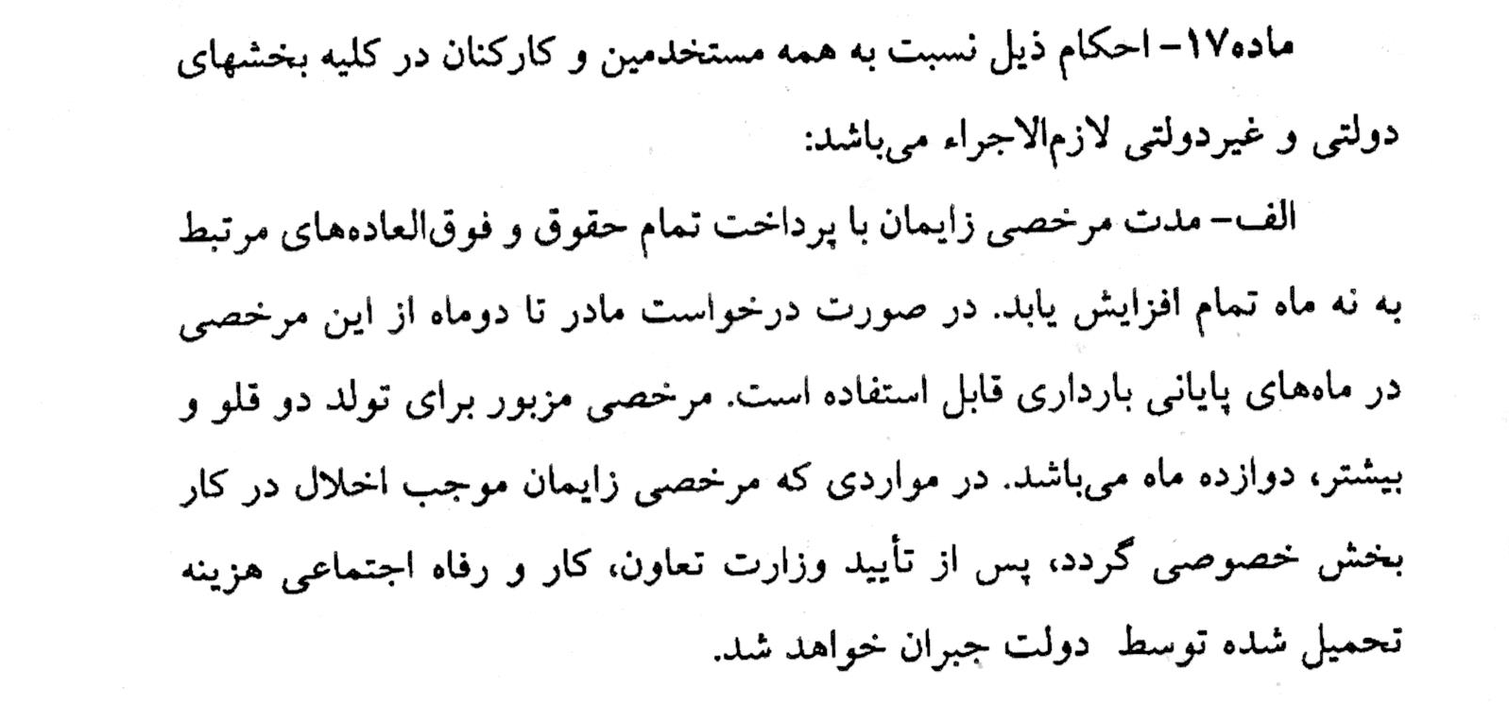

Slide 34
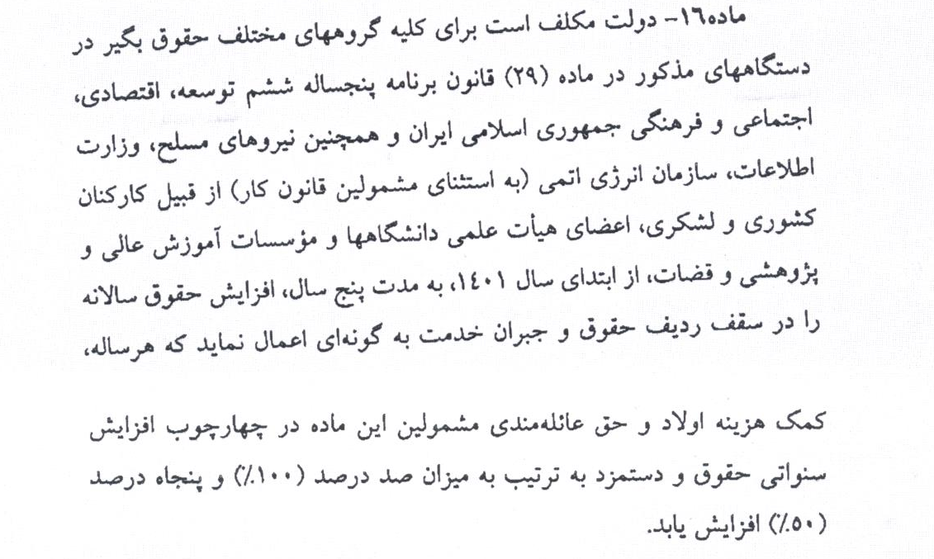
ماده 16 قانون حمایت از خانواده و جوانی جمعیت: کمک هزینه اولاد و حق عائله مندی از ابتدای سال 1401 به ترتیب 100% و 50 % افزایش می یابد.

Slide 35
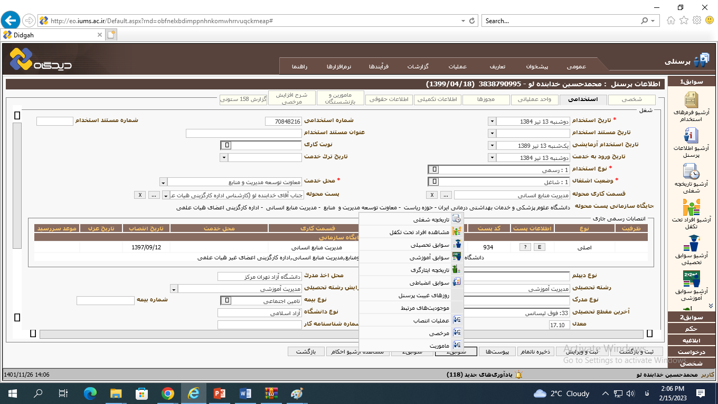
نحوه ورود اطلاعات درخصوص فرزند متولد شده از ابتدای سال 1401 به بعد تب استخدامی – سوابق 1 – مشاهده افراد تحت تکفل – اضافه نمودن افراد

Slide 36
بخشنامه شماره 100/11232/د/99 مورخ 99/10/12 درخصوص اعمال ضریب منطقه (1/5 برابر مدت تحصیل) جهت اعضای هیات علمی غیربالینی نامه 3847 مرکز امور هیات علمی وزارت بهداشت --------------------------------- بخشنامه گذراندن دوره کوتاه مدت اعضای هیات علمی جدید الورود 100/2181-1-1401 مورخ 1401/3/10 اخذ گواهی مربوطه جهت اعطای ترفیع پایه سالیانه درخصوص اعضای هیات علمی با سابقه کمتر از 5 سال الزامی است. --------------------------------- بخشنامه برقراری فوق العاده ایثارگران (ماده 51) 115/14849/د/93 مورخ 93/12/2

Slide 37
با آرزوی سلامتی و بهروزی برای همکاران گرامی
پایان

